Slide 1
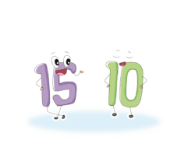
六年级数学·上 新课标[冀教] 第6单元
认识比例尺
WWW.PPT818.COM

Slide 2
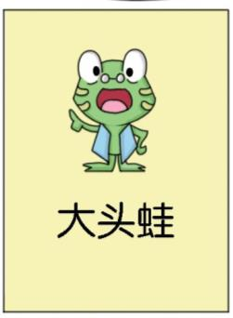
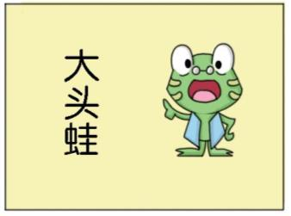
给大头蛙设计名片
我要求名片的长为4厘米，宽为3厘米。
我设计的名片这样：
这是我设计的：

Slide 3
要判断两张名片是否符合大头蛙的要求,只需要测量出这两张名片的长和宽各是多少。
(1)测量:第一张名片的长为4厘米、宽为3厘米;第二张名片的长为4厘米、宽为3厘米。
(2)判断:这两张名片的尺寸符合大头蛙的要求。
(3)比较:第一张名片的大头蛙和名片的长平行放置;第二张名片中的大头蛙和名片的宽平行放置。

Slide 4
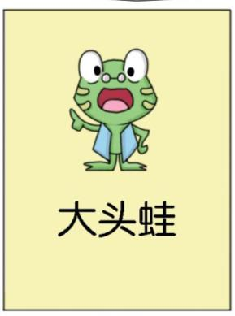
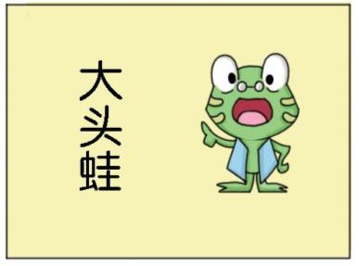
4 cm
3 cm
3 cm
4 cm
像这样画出的图形和原图完全一样,既没有放大,也没有缩小,也就是图上1厘米表示实际长度1厘米,我们就说这样的图是按1∶1画的。

Slide 5
画出的图形与要求的尺寸相同,我们就说这样的图形是按1∶1画出的。

Slide 6
画一个长是60厘米、宽是45厘米的镜框的示意图。

Slide 7
镜框长60厘米、宽45厘米,在常用的纸上画不下。我们可以把实际长度按一定比例缩小后画在纸上。
1
把镜框的长和宽分别除以15,缩小到原来的 。
15
镜框长是60厘米
1
图上长是60× =4(厘米)
15
镜框宽是45厘米
1
图上宽是45× =3(厘米)
15

Slide 8
1
把镜框的长和宽分别缩小到原来的 。
15
就是用图上1厘米的距离表示实际长度15厘米。
图上距离：实际长度=1厘米：15厘米=1:15
这幅图的比例尺是1∶15
1
把镜框的长和宽分别缩小到原来的 。表示这幅图的比例尺是1∶10。
10

Slide 9
3 cm
4.5 cm
4 cm
6 cm
比例尺1∶15
比例尺1∶10

Slide 10
画图形时,用图上的1厘米表示实际长度15厘米,我们就说这幅图的比例尺是1∶15。
写比例尺时,比的前项写1,表示图上1厘米,比的后项写几,表示实际的厘米数。

Slide 11
再
见

